Slide 1
Выводы по всей теме
Если поглощенные издержки входа высоки, то укоренившаяся фирма может вести себя как монополист. Вход блокирован.
Если издержки входа низкие – возникает потенциальная конкуренция. Структура рынка до входа значения не имеет. Укоренившаяся фирма должна ориентироваться на возможности новичка.
Если издержки –средние, вход можно предотвратить
Предотвратить вход можно за счет создания мощностей, расширения производства, долгосрочных контрактов, использования асимметрии информации
Вытеснение конкурента с рынка возможно за счет: финансовых преимуществ, низких издержек, бескомпромиссности поведения.
Хищническое поведение может быть направлено на слияние.
Хищничество возможно только при расчете на компенсацию. Без барьеров оно не возможно

Slide 2
Вход, выход и формирование рынков
Концепции современной теории отраслевых рынков

Slide 3
Издержки входа
Возникновение новых фирм на рынке требуют дополнительных затрат. Эти затраты являются издержками входа.
Издержки входа затрудняют мгновенный переход фирм из отрасли в отрасль, они препятствуют изменению структуры рынка.
Издержки входа:
высокие первоначальные издержки возникновения фирмы,
положительная отдача от масштаба у существующих в отрасли фирм,
административные препятствия ( лицензии, патенты, сертификаты),
дифференциация продукции,
вертикальные связи фирм,
высокие затраты на рекламу.

Slide 4
Классификация издержек входа
Издержки входа, независимые от поведения фирм – экзогенные издержки
Издержки входа, зависимые от поведения фирм – эндогенные издержки

Slide 5
Классификация рынков (по Дж. Бейну)
Блокированные вход
Удерживаемый вход
Предоставляемый вход
Свободный вход

Slide 6
Экономия от масштаба
Чем больше объем выпуска, тем меньше средние издержки -положительная отдача от масштаба
Причины:
(Квази)постоянные издержки
Обучение «делом»
Сетевой эффект

Slide 7
Экономия от масштаба как барьер входа на рынок
Поглощенные (квази) постоянные издержки – невозможно окупить мгновенно
Не поглощенные (восполнимые) (квази) постоянные издержки –окупаются мгновенно
Экономия от масштаба служит барьером входа на рынок только при наличии поглощенных издержек

Slide 8
Модель «состязательных» рынков
Предпосылки модели:
Отсутствуют поглощенные издержки
Экономия от масштаба
С(q) = F + cq, если q> 0; C(q) = 0, если q= 0
Предположение: рынок постоянен только для одной фирмы и при условии получения нулевой прибыли
Если 2 фирмы: P(q1+q2) > C(q1+q2) + 2F, то есть π = 2F –всегда возможен вход. Рынок не устойчив
Если одна фирма поднимет цены выше средних издержек – другая войдет обязательно, захватит рынок и уйдет

Slide 9
Стимулы к входу
Ожидаемая прибыль
Конкуренция в отрасли до входа
Ожидаемая конкуренция в отрасли после входа

Slide 10
Сдерживание входа
Стратегические решения укоренившейся фирмы, направленные на сдерживание входа новичка:
Расширение производственных мощностей
Расширение выпуска
Долгосрочные контракты

Slide 11
Модель Спенса - Диксита
Предпосылки модели:
Фирма укоренившаяся – знает рынок, издержки
Спрос постоянный P=1-K
K –мощности фирмы, которые равны ее выпуску
Продукт однородный
Отдача от масштаба –постоянная, экономии нет MC=AC=0
Вход требует издержек F
Издержки поглощенные
Фирма – новичок, идентичная укоренившейся, хочет войти на рынок

Slide 12
Модель Спенса - Диксита
Укоренившаяся фирма выбирает мощности К₁ так, чтобы фирма – новичок не получила положительной прибыли после входа
P=1-K₁ –K₂
П₂= (1-K₁ –K₂ )K₂ – F < 0
При оптимизации прибыли новичка получаем:
K₂ <1/2 (1-K₁) как R2 (K1)
из максимизации П₂= (1-K₁ – K₂ ) K₂
Следует, что фирма старожил максимизирует
П₁= К1(1-К₁ - 1/2 (1-K₁) )
Фирма старожил играет роль лидера по Штаклбергу и навязывает новичку роль последователя.
Исход классический: K₁ =1/2; K₂ =1/4; П ₁=1/8; П ₂=1/16;
Если предположить, что новичок и старожил выбирают объемы одновременно (Курно), то и взаимодействие даст известный результат
K₁= K₂=1/3, а прибыль соответственно равна 1/9.
Следовательно предотвратить вход могу только издержки, которые обнуляют прибыль новичка, а объем должен быть больше оптимального

Slide 13
Модель Спенса – Диксита Выводы
Укоренившаяся фирма должна поддерживать мощности на монопольном уровне
или несколько больше
Не обязательно сильно превышать данное ограничение, не обязательно держать избыточные мощности, все зависит от издержек входа
После входа новичок не сможет получить положительную прибыль
Стратегическое взаимодействие с потенциальным конкурентом разворачивается по модели лидера Штакльберга, то есть навязывания выпуска
Главную роль играют ограничения на издержки входа и доверие новичка к обязательствам укоренившейся фирмы. Поэтому нужны мощности, потенциал выпуска.
Налет только при абсолютном доминировании новичка по издержкам. На вытеснение лидера

Slide 14
Альтернативные стратегии сдерживания входа
Опережение инвестирования во времени
Качество обслуживания
Дифференциация продукции
Реклама и бренды
Долгосрочные контракты
Информация об издержках

Slide 15
Сигналы об издержках как стратегия сдерживания входа входа
Модель Мильгрома – Робертса
Если фирма – новичок не знает уровень издержек укоренившейся фирмы, то последняя может предотвратить вход, формируя ценовые сигналы.
Ценовой сигнал должен быть достоверным, убедить фирму не входить в отрасль

Slide 16
Модель Мильгрома - Робертса
Предпосылки модели
Укоренившаяся фирма имеет низкие затраты С₁ или высокие затраты С₂
Новичок не знает уровень затрат укоренившейся фирмы
Новичок имеет высокие затраты
Если новичок войдет на рынок и затраты укоренившейся фирмы С₂, то он получит прибыль, если С₁ – то получит убытки.
Какова цена Р, предотвращающая вход новичка?

Slide 17
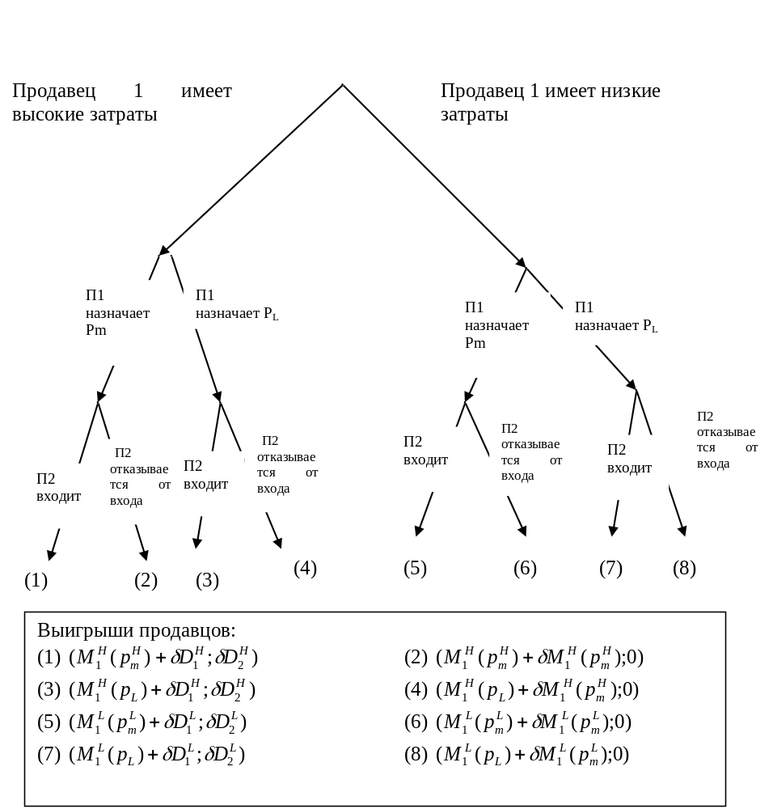
Модель Мильгрома - Робертса

Slide 18
Условия равновесия в модели
Пусть издержки высокие (Н), или низкие (L)
1 шаг – назначение цены (Р^{Н}) или (Р^{L})
2 шаг – входит или не входит новичок; вход новичка приводит к дуополии (D) любого вида. Отказ от входа сохраняет монополию (М). Обозначим этими буквами прибыли при любом исходе

Slide 19
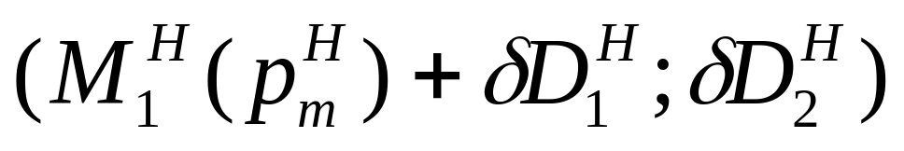
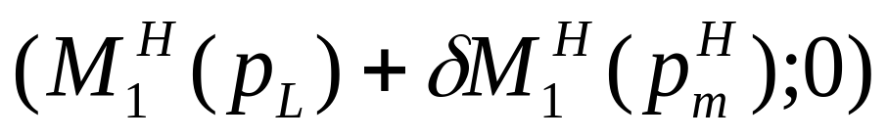
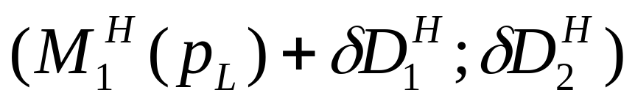
Условия равновесия
Издержки высокие, варианты для укоренившейся фирмы: монопольная цена, любая другая, ниже монопольной.
(4)

Slide 20
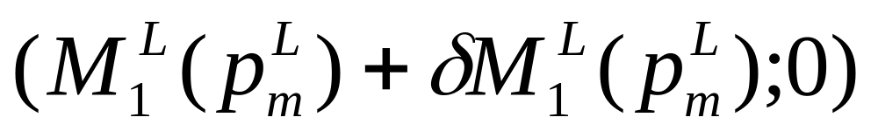
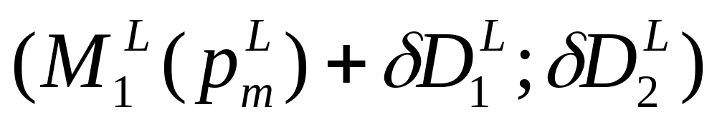
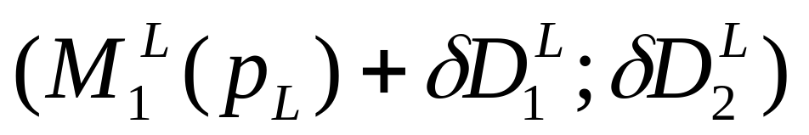
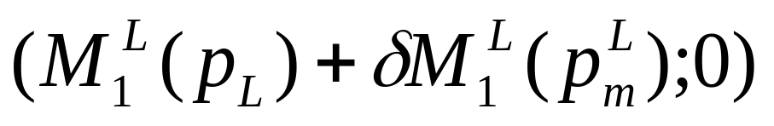
Условия равновесия
Издержки низкие. Либо монопольная цена, либо любая другая
(5)
(6)

Slide 21
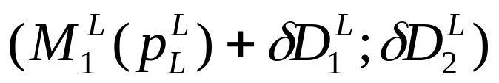
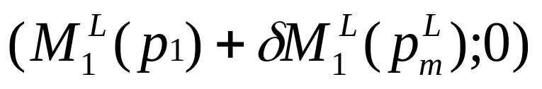
Виды равновесия
Объединяющее – нет достоверного сигнала
Разделяющее – есть достоверный сигнал.
Монопольная цена при высоких издержках – приглашение в отрасль. Назначить ее , имея низкие издержки – это «заманить» конкурента. Нужно?
Снижение цены при высоких издержках должно быть таким, чтобы прибыль от этой цены была меньше, чем прибыль от низкой цены при низких издержках. Это невозможно. Обратное – достоверно δD^{L}₂ строго отрицательна, тогда исход- нет входа. Монополия сохраняется

Slide 22
Модель Мильгрома - Робертса
Выводы из модели
Разделяющее равновесие означает сохранение структуры рынка, которая была бы в случае полной информации. Цены позволяют покупателям увеличить выигрыш в первом периоде
В случае высоких издержек вход предоставляется, в случае низких предотвращается.
В любом случае: разделяющее равновесие приносит выгоду обществу. Если вход предотвращается, то это позволяет воспользоваться преимуществами в издержках.

